Slide 1
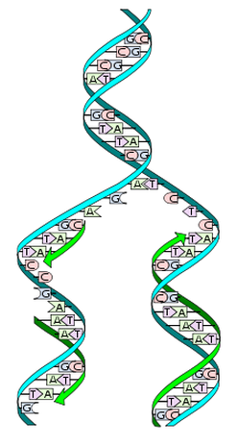
Farmakogenetika və onun bəd xassəli şişlərin müalicəsində rolu
Dr. Leyla Məlikova

Slide 2
Mövzu üzrə təqdim ediləcək hissələr
І. (slid-5-9)
-insan genomu və onun tibdə tətbiqi, onkogenetika
-farmakagenetika və farmakogenomika
-orqanizmin genetik müxtəlifliyi (SNPs, allel və digər mutasiyalar)
irsən ötürülən və somatik baş verən mutasiyalar (heteroziqot və homoziqotluq)
ІІ.
-Bəd xasisəli şişlərin müalicəsində FAD tərəfindən təsdiq edilmış farmakogenetik testlər və onların tətbiqi/işləmə mexanizmi
ІІІ.
-Onkogenetikada istifadə edilən molekular-genetik metodlar
-Molekulyar və İHK-vi analizlər
-Analizlərin laboratoriyaya göndərilımə qaydaları və nəticələrin dəyərləndirilməsi
І V.
-Bəzi PubMed məlumatlar

Slide 3
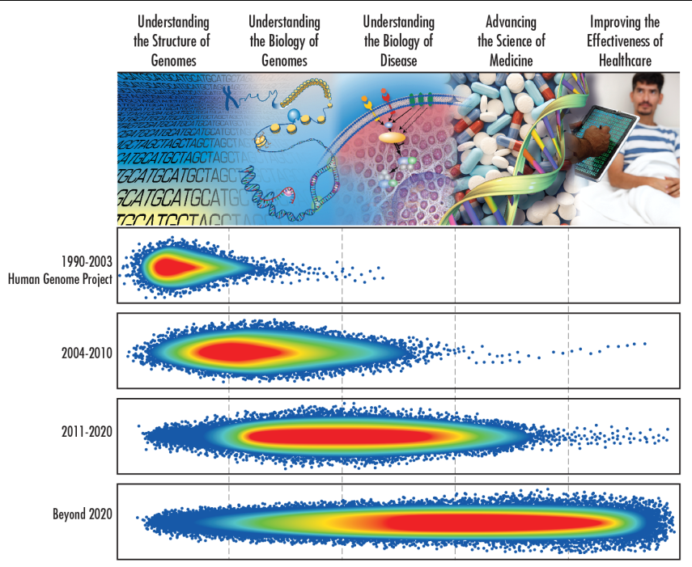
46 xromosomda yerləşən genlərin ardıcıllığı tam öyrənildi
Genomun biologiyası
aydınlaşdirildı
Xətləliklərə cavabdeh olan genlər aşkar edildı
Səhiyyədə effektivliyin və keyfiyyətin təkminləşdirilməsi
Notes:
Organizing figure (Fig. 2).
Officially replaces the House from 2003.
3

Slide 4

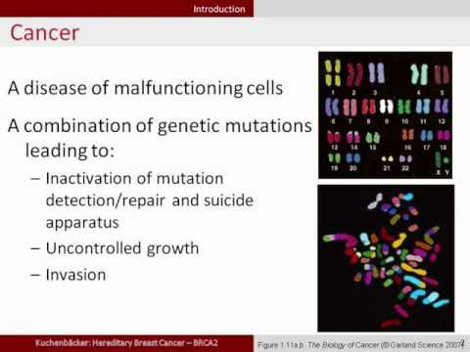

Nature, 1975

Slide 5
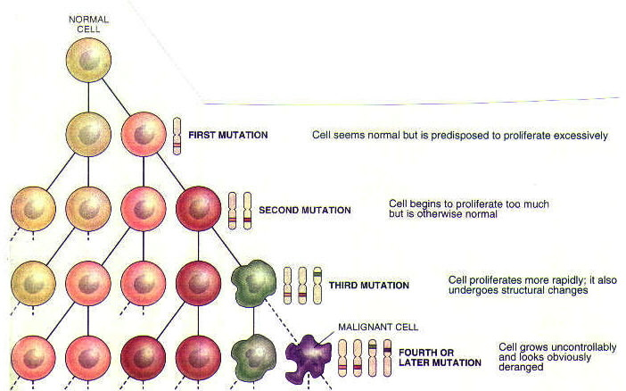
www.oncogenetics.org

Slide 6
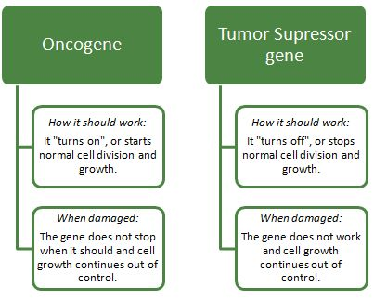
Hüceyrənin normal fəaliyyəti
Hüceyrənin onkohüceyrəyə çevrilməsi
www.oncogenetics.org

Slide 7
Somatik mütasiyalar və irsən ötürülən (germline) mutasiyalr

Slide 8
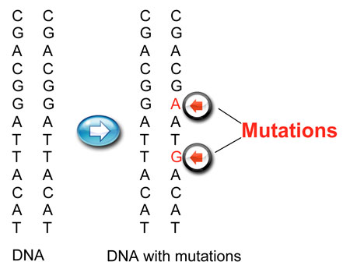
İrsən ötürülən və somatik mutasiyalar və onların növləri
Normal tip Mutant tip
Hüceyrə normal fəaliyyətini itirir
Aktivləşdirici mutasiya
Hüceyrə normal fəaliyyətinə davam edir
Sükutda olan mutaisya

Slide 9
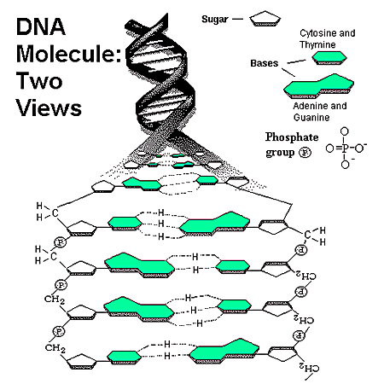
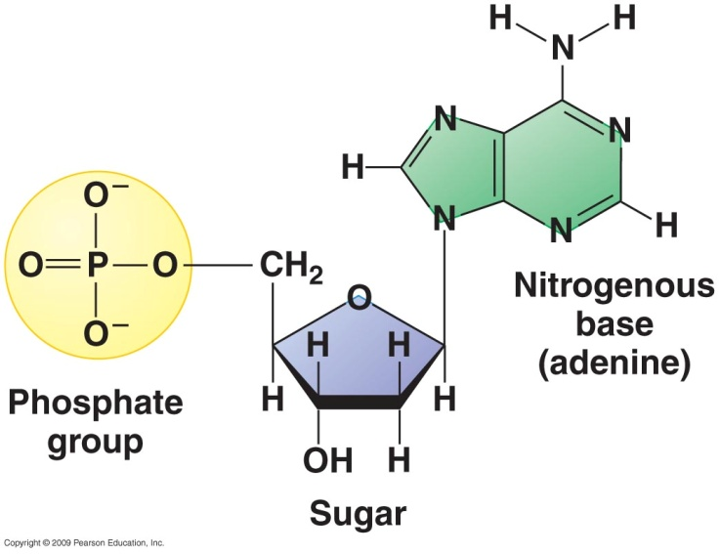
DNA molekulunun monomerləri və onların biri-biri ilə gen zəncirində əlaqəsi

Slide 10
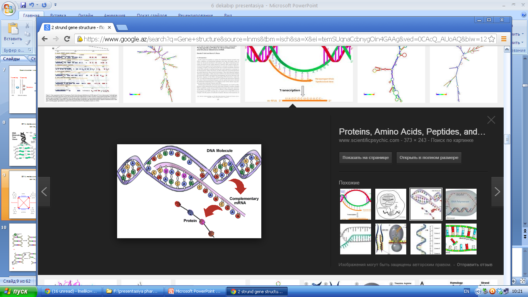
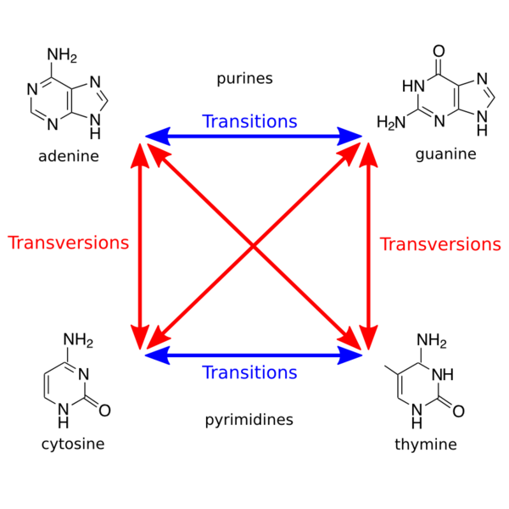
DNA molekulunda monomerləri və onların biri-biri ilə gen zəncirində əlaqəsi

Slide 11
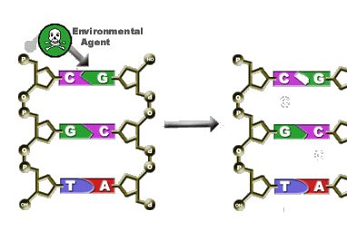
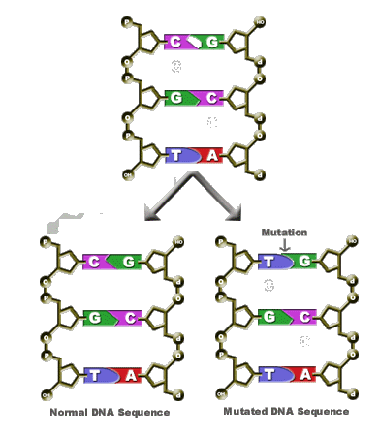
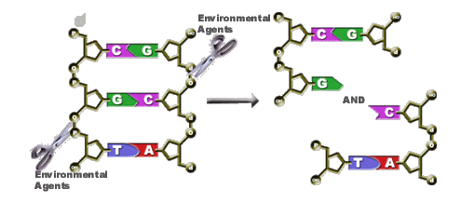
Mutasiyaların baş vermə sxemi
A.
B.

Slide 12
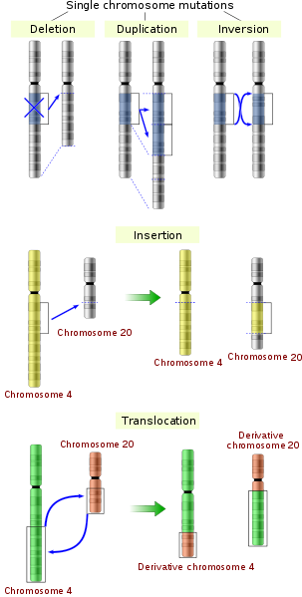
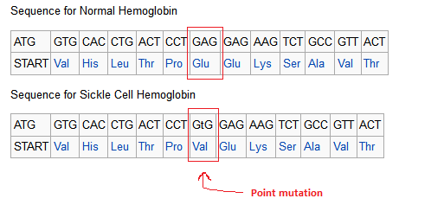
Mutasiyaların tipləri
A.
C.
D.
B.
A. Nöktəvi mutasiya
B. Eyni xromosom daxilində gedən mutasiya
C. Daxil olmaq
D. Translakasiya

Slide 13
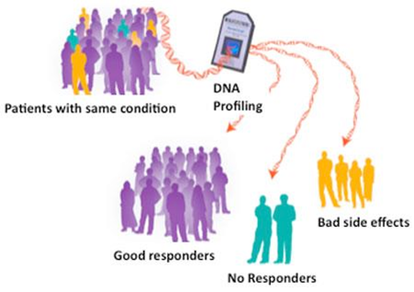
Farmakogenetika
Orqanizmin genetik müxtəlifliyinin dərman preparatlarına fərdi münasibətin

Slide 14
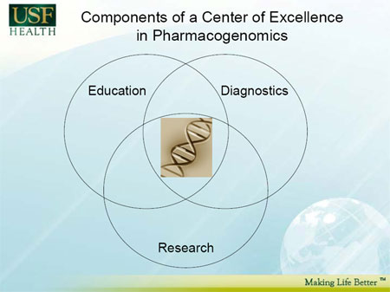
Farmakogenomika
Molekulyar texnologiyalara, bioinformatikanin son nəaliyyətlərinə və insan genomu sahəsində elmi araşdirmalara əsaslanaraq yeni dərman preparatlarının kəşfi və köhnə dərman preparatlarının xarakterizə olunması ilə məşğul olur

Slide 15
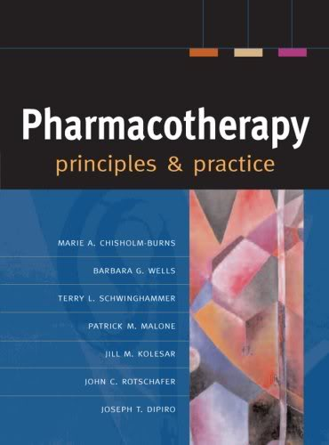
Farmakogenetika + Farmakogenimik
Farmakoterapiya
Tibbin fərdiləşməsi
Orqanizmin genetik müxtəlifliyi

Slide 16
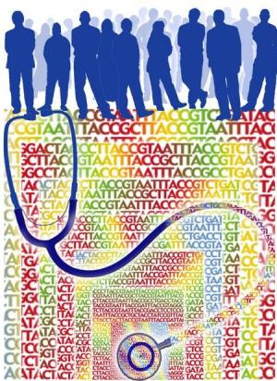
Orqanizmin genetik müxtəlifliyi:
SNPs- (tək nukleotid dəyişikliyi ilə baş verən polumorfizm
Allel variantlar- (eyni genin izomer forması)
Mutasiyalar- ()

Slide 17
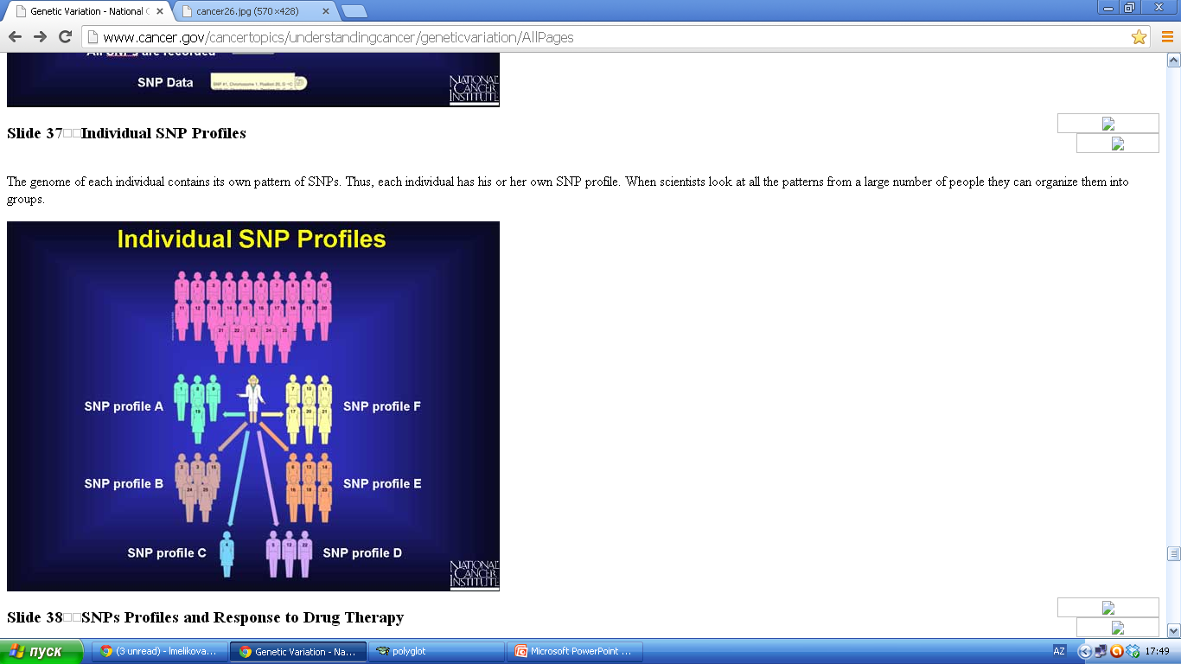
SNP- tək bir nukleotidin dəyişməsi ilə baş verən polimorfizm

Slide 18
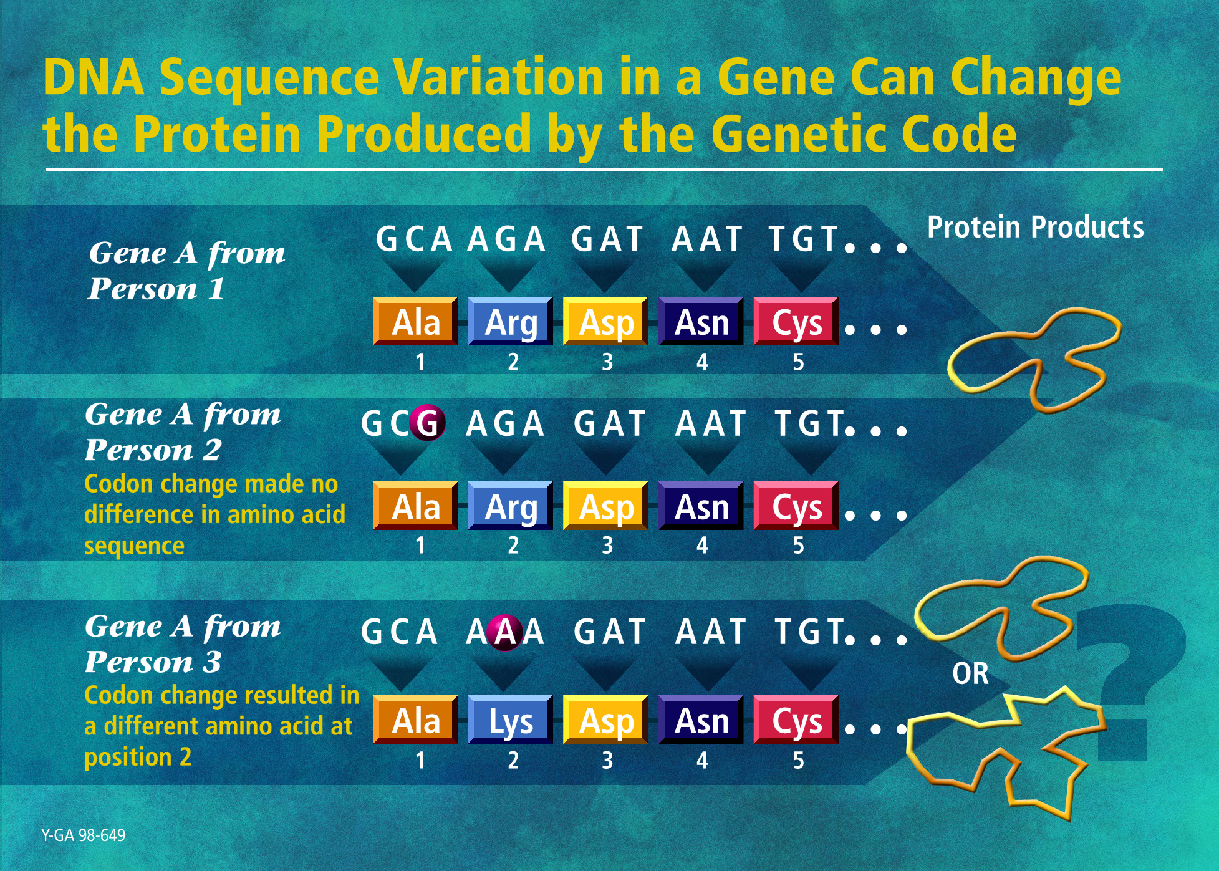
SNP- tək bir nukleotidin dəyişməsi ilə baş verən polimorfizm
DNA
RNA
Protein

Slide 19
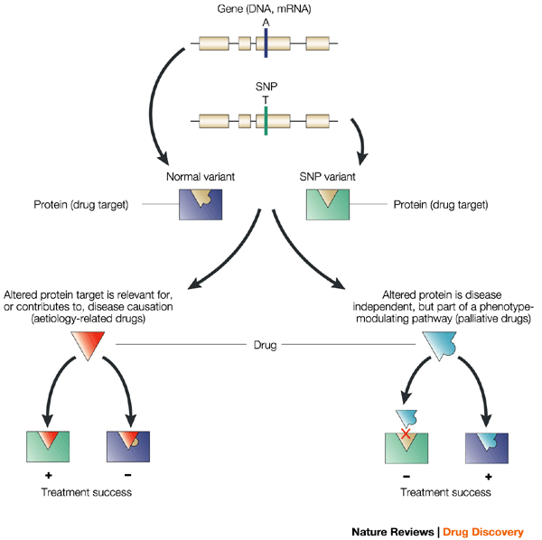
SNPs-lərin farmakogenetikada yeri

Slide 20
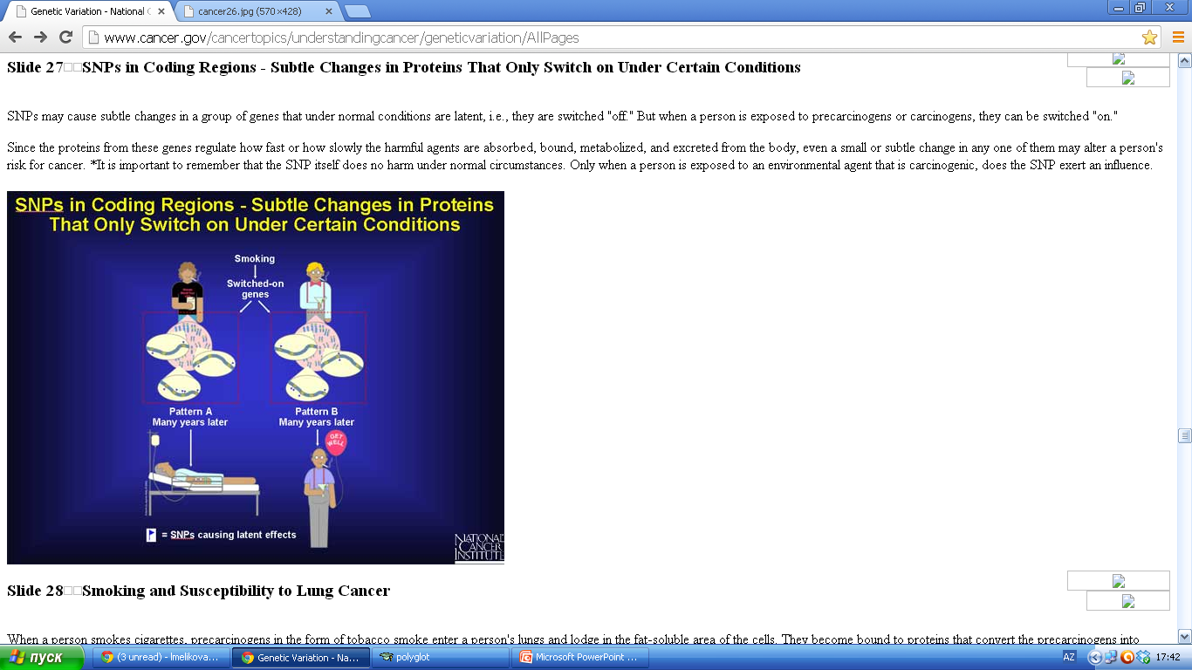
Zülal kodlaşdırılan regionlarda olan tək nukleotid dəyişiklikləri və onların ətraf mühitdən asılı olaraq aktivləşməsi

Slide 21

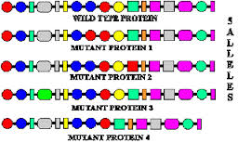
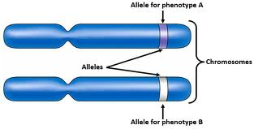
Allel variantlar
(eyni genin alternativ forması)

Slide 22
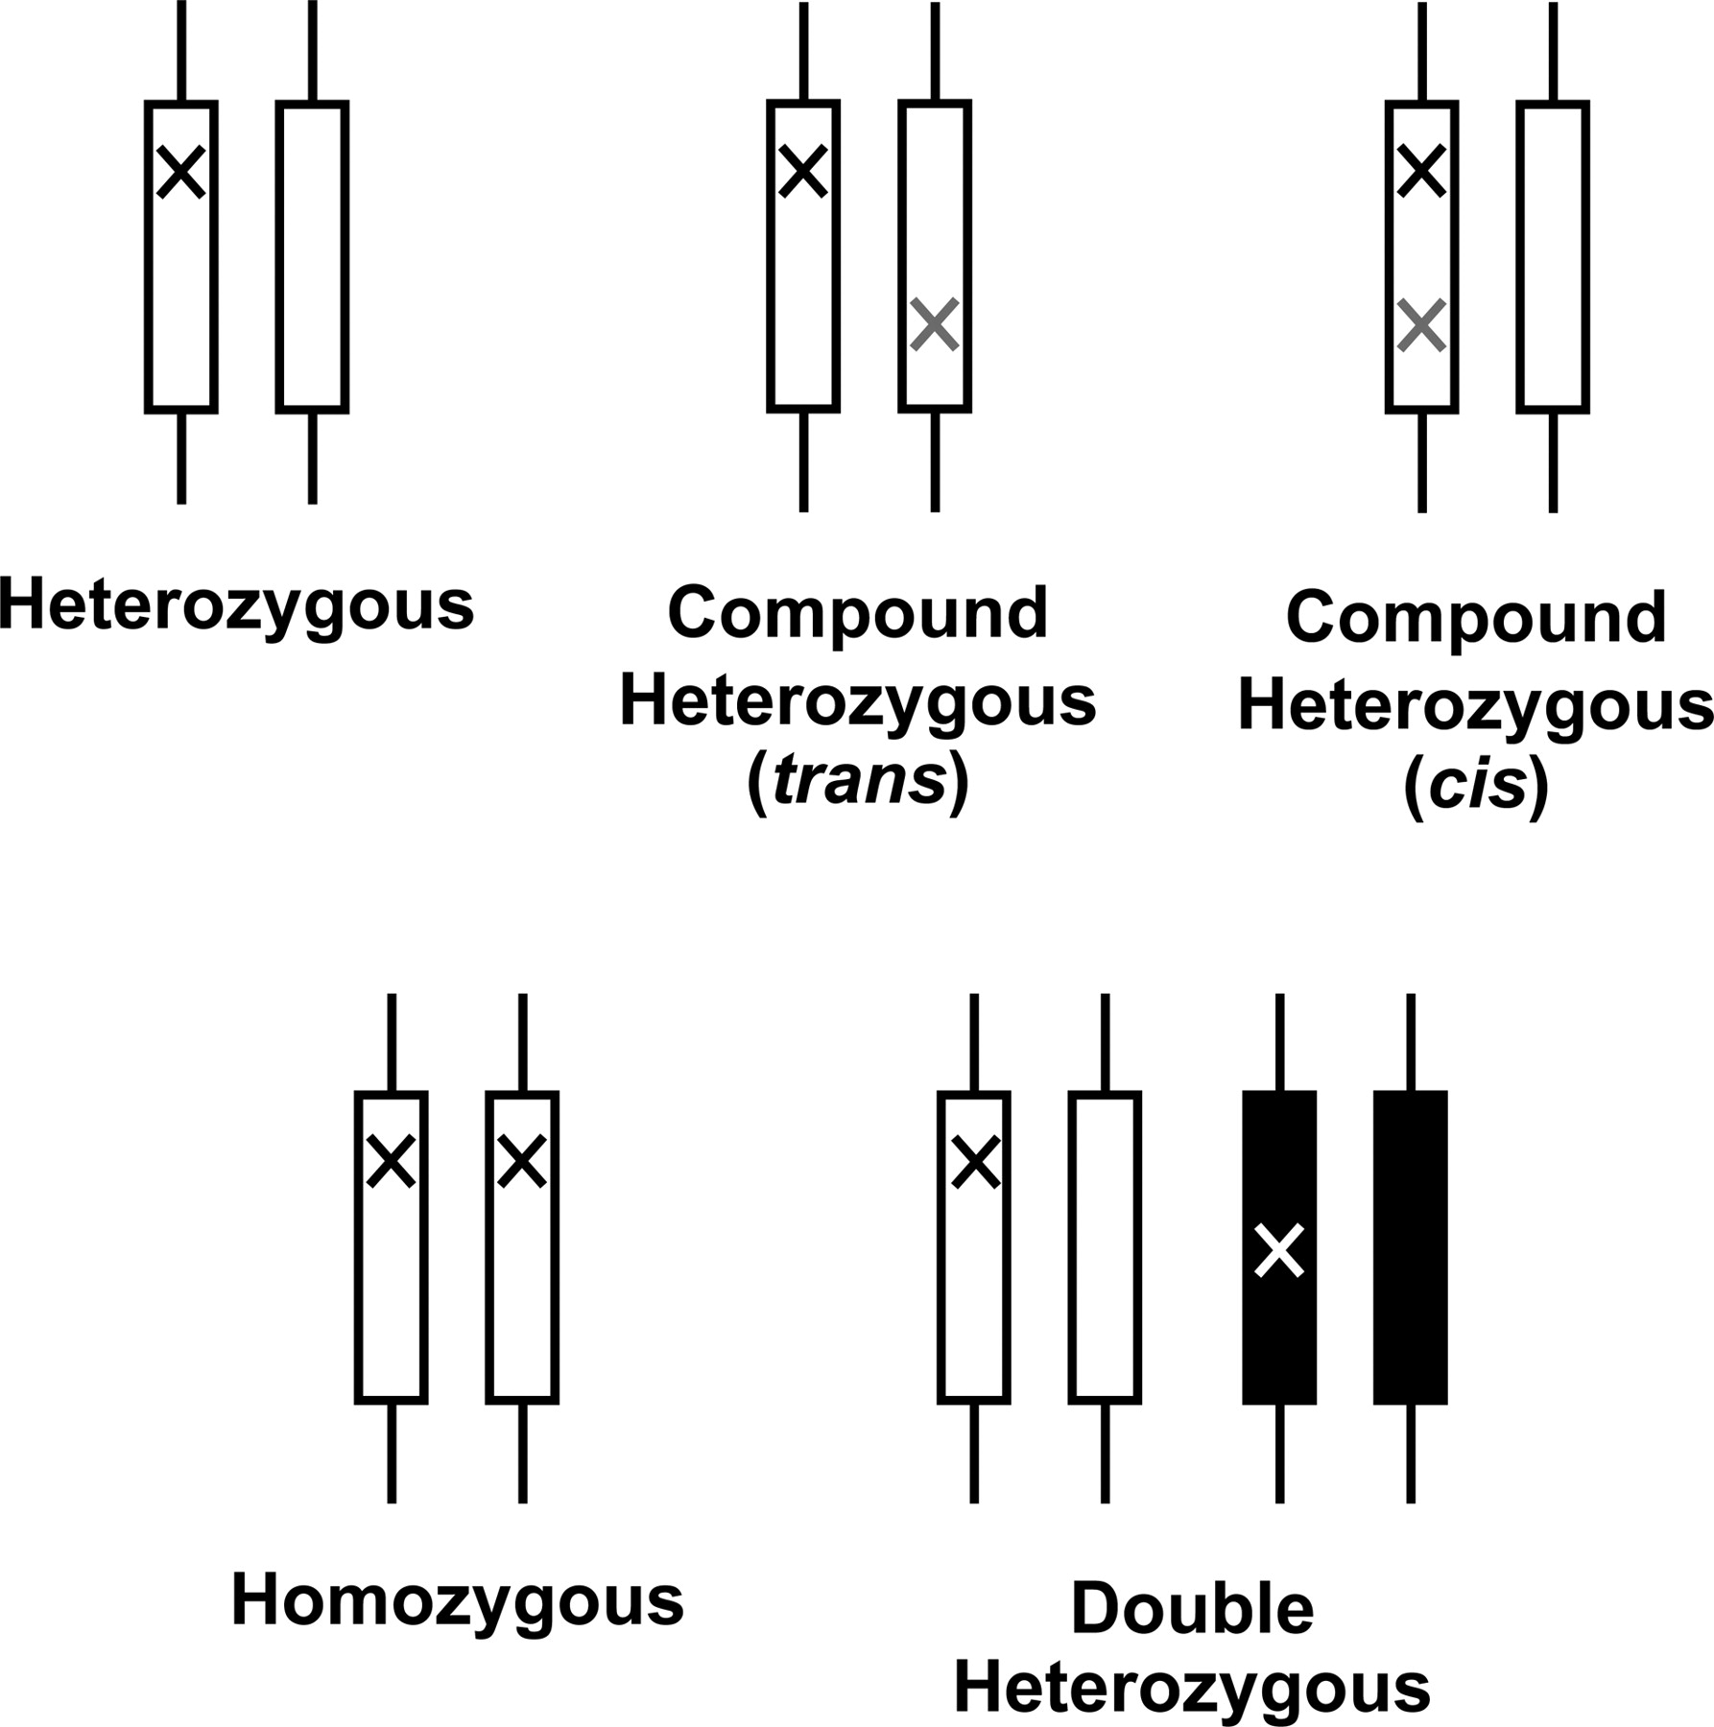
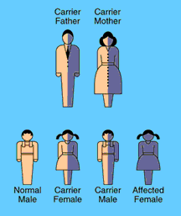
Homozigot və heterozigot

Slide 23
Somatik və irsən ötürülən onkolutasiyalar

Slide 24
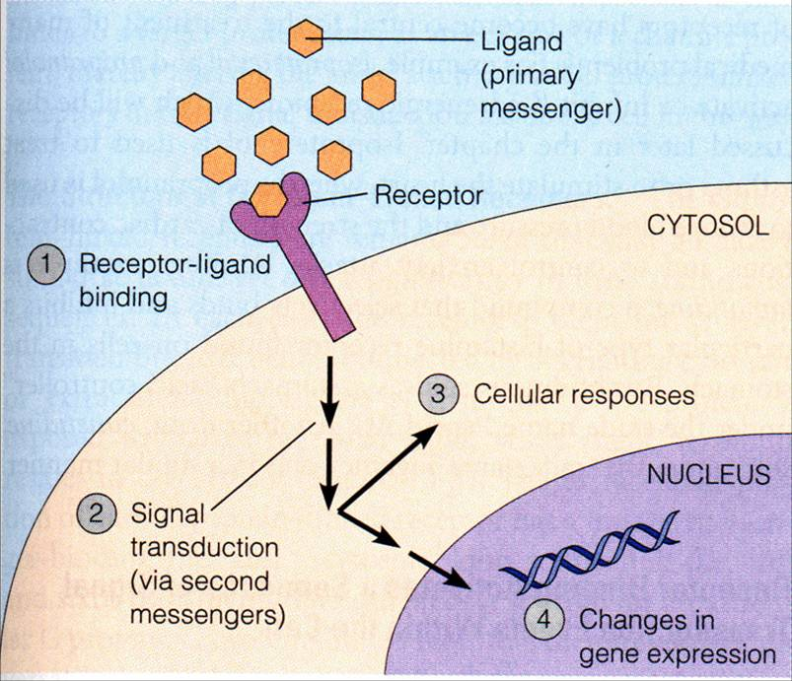
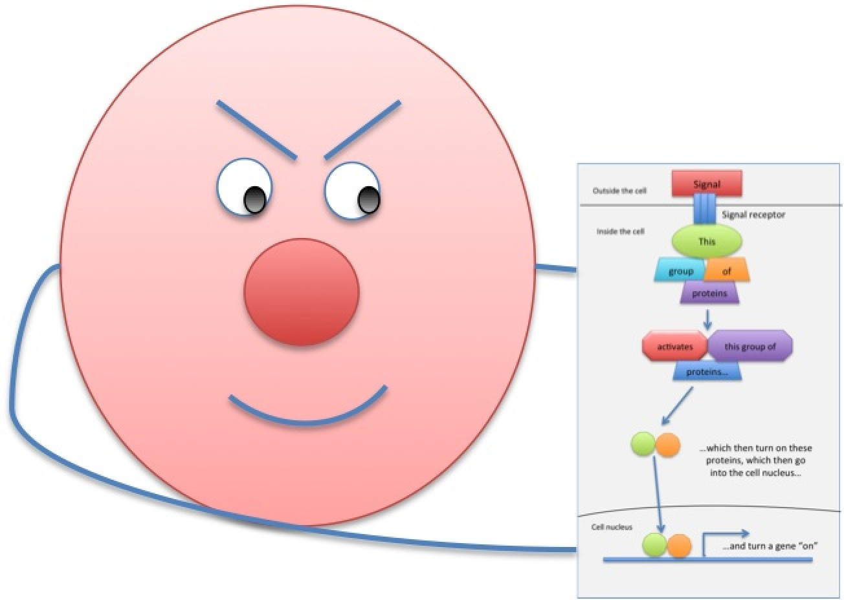
Hüceyrə nüvəsinə siqnal ötürülməsi

Slide 25
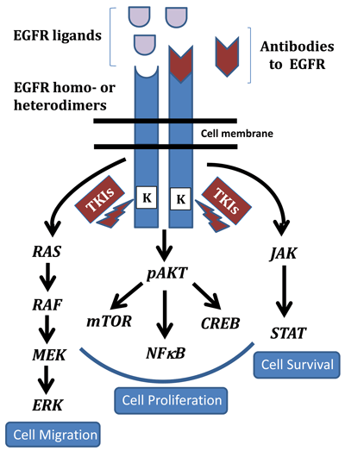
Hüceyrə nüvəsinə EGFR-la siqnal ötürülməsi
RAS/ RAF/ MARK pathway
EGFR
PIK3CA/AKT pathway
JAK/STAT pathway
*EGFR-epidermal böyümə faktoru
*RAS- V-Ras murine sarcoma viral oncogene homolog B1, (serine/threonine-protein kinase B-Ras)
*RAF-v-Raf murine sarcoma viral oncogene homolog B1, (serine/threonine-protein kinase B-Raf)
*PIK3CA- phosphoinositide-3-kinase, catalytic, alpha polypeptide
*AKT-Tyrosine-Protein Kinase BTK

Slide 26
Epidermal böyümə faktoru (EGFR)
Süd vəzi xərcəngi | Ağ ciyər, yoğun bağırsaq xərcəngi
15-25% | 10-15%
29 aktivləşdirici mutasiya
Molecular biology of lung cancer., J Thorac Dis. 2013 Oct;5(Suppl 5):S479-S490., Cooper WA, Lam DC, O'Toole SA, Minna JD.

Slide 27
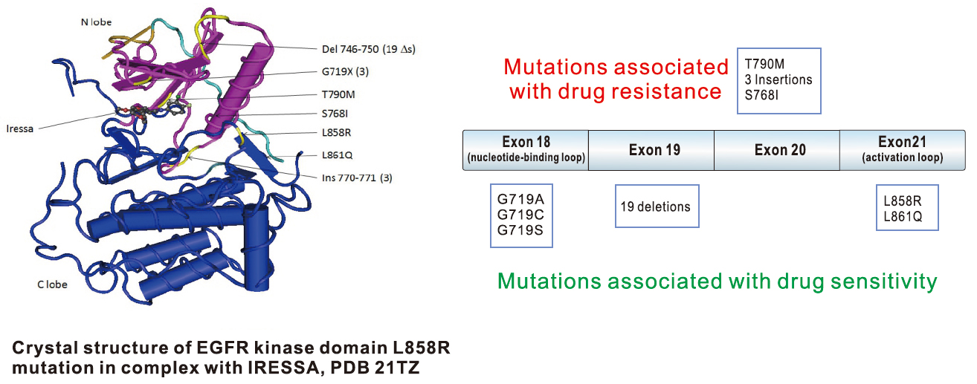
EGFR genin 29 aktivləşdirici mutasiyası
T790M, 3 insertions, S7681 | Yerdə qalan 24 mutasiya
Erlotinib (Tarceva) Gefitinib (İressa) | Erlotinib (Tarceva) Gefitinib (İressa)
R-davamlı mutasiyalar | S-həssas mutasiyalar

Slide 28
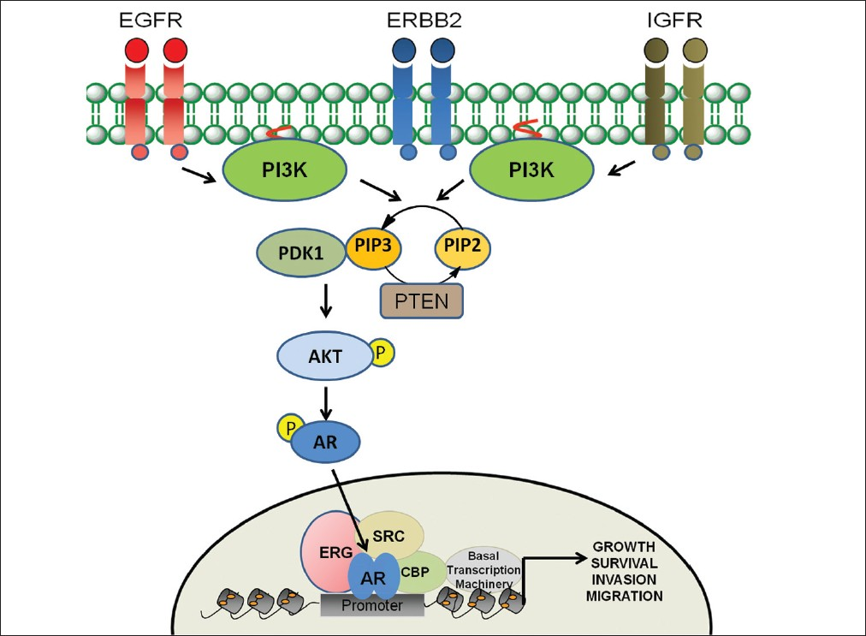
PIK3CA
(phosphoinositide-3-kinase, catalytic, alpha polypeptide)
EGFR
RAS/ RAF/ MARK pathway
PIK3CA/AKT pathway
İGFR
JAK/STAT pathway
*EGFR-epidermal böyümə faktoru
*RAS- V-Ras murine sarcoma viral oncogene homolog B1, (serine/threonine-protein kinase B-Ras)
*RAF-v-Raf murine sarcoma viral oncogene homolog B1, (serine/threonine-protein kinase B-Raf)
*PIK3CA- phosphoinositide-3-kinase, catalytic, alpha polypeptide
*AKT-Tyrosine-Protein Kinase BTK

Slide 29
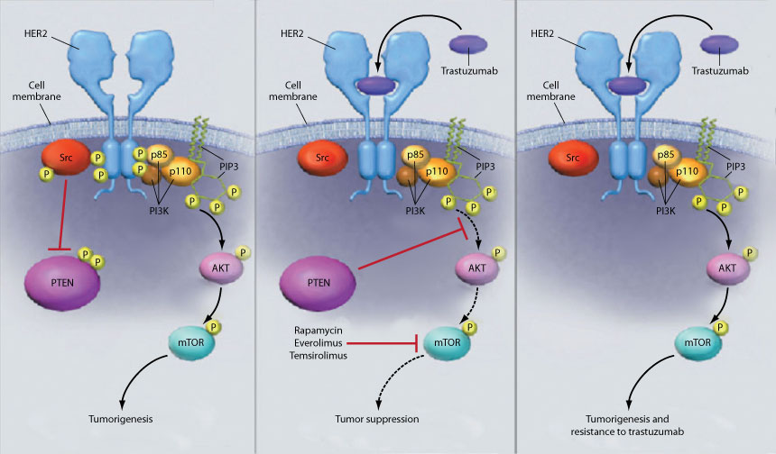
PIK3CA
(phosphoinositide-3-kinase, catalytic, alpha polypeptide)

Slide 30
PIK3CA
(phosphoinositide-3-kinase, catalytic, alpha polypeptide)
(tumor suppressor gen)
PIK3CA mutasiyaları | R-davamlı dərmanlar | S-həssas dərmanlar
H1047R, H1047L, E542L, E545K, E545D | Trastuzumab (Herceptin™), Cetuximab (Erbitux™), Panitumumab (Vectibix™) Lapatinib (Tyverb/Tykerb™) | MEK Inhibitor PI3K/mTOR PI3K Inhibitor BKM120 Docetaxel (Taxotere, Docefrez) PI3K Inhibitor BEZ235
PIK3CA gene mutation associated with poor prognosis of lung adenocarcinoma. Onco Targets Ther. 2013 May 7;6:497-502. doi: 10.2147/OTT.S41643. Print 2013., Zhang L, Shi L, Zhao X, Wang Y, Yue W.

Slide 31
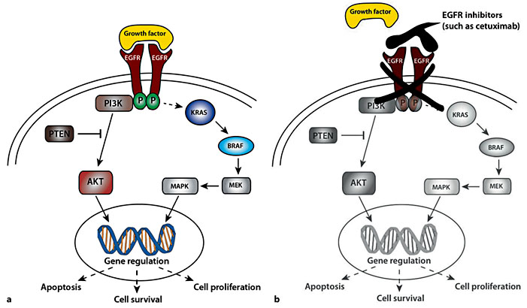
KRAS
v-Raf murine sarcoma viral oncogene homolog B1, (serine/threonine-protein kinase B-Raf)
RAS/ RAF/ MARK
EGFR
PIK3CA/AKT pathway
JAK/STAT pathway

Slide 32
KRAS
v-Ras murine sarcoma viral oncogene homolog B1, (serine/threonine-protein kinase B-Ras)
Düz bağırsag şişləri | Ağ ciyər şişləri | Mədə altı vəzi şişləri | Baş / beyin şişləri
30-40% | 10-30% | 90% | 5%
R-davamlı dərmanlar | S-həssas dərmanlar
Erbitux(Cetuximab) Vectibix (Panitumumab) | Avastin® (generic bevacizumab)
KRAS-mutated plasma DNA as predictor of outcome from irinotecan monotherapy in metastatic colorectal cancer., Br J Cancer. 2013 Nov 21. doi: 10.1038/bjc.2013.633., Spindler KG, Appelt AL, Pallisgaard N, Andersen RF, Jakobsen A.

Slide 33
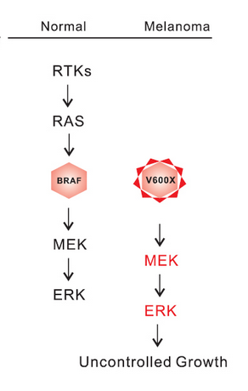
BRAF
v-Raf murine sarcoma viral oncogene homolog B1,
(serine/threonine-protein kinase B-Raf)
Melanoma | Colon cancer | Papiller tiroidd carsinioma | Ağ ciyər cancer
60-80% | 15% | 45% | 1-5%
R-davamlı dərmanlar | S-həssas dərmanlar
Erbitux(Cetuximab) Vectibix (Panitumumab) | Avastin® (generic bevacizumab)

Slide 34
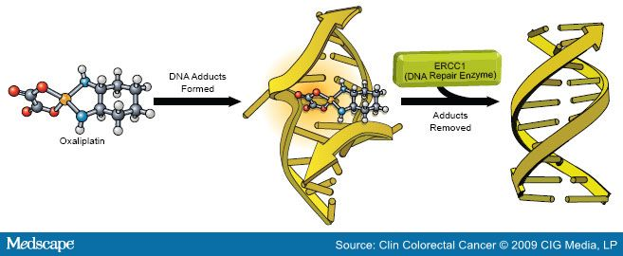
ERCC-1
DNA excision repair protein ERCC-1
Mismatch repair proteins, DNA damage-recognition proteins and trans-lesion DNA polymerases discriminate between Pt-GG adducts containing cis-diammine ligands (formed by cisplatin and carboplatin) and trans-RR-diaminocyclohexane ligands (formed by oxaliplatin)

Slide 35
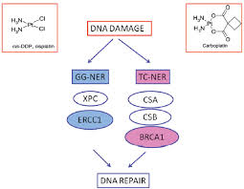
ERCC-1
DNA excision repair protein ERCC-1
The function of the ERCC1 protein is predominantly in nucleotide excision repair of damage DNA. NER is one of five separate DNA repair mechanisms that also include
recombination repair,
base excision repair,
mismatch repair,
translesion synthesis.

Slide 36
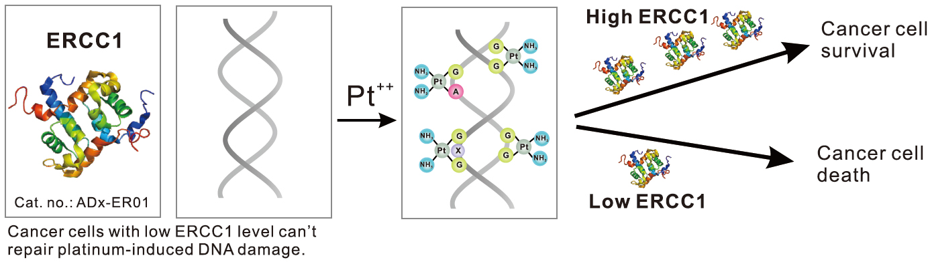
ERCC1 | R-davamlı
Overexpreson | Cisplatin, Carboplatin, Oxaliplatin

Slide 37
Cisplatin bound to DNA duplex

Slide 38
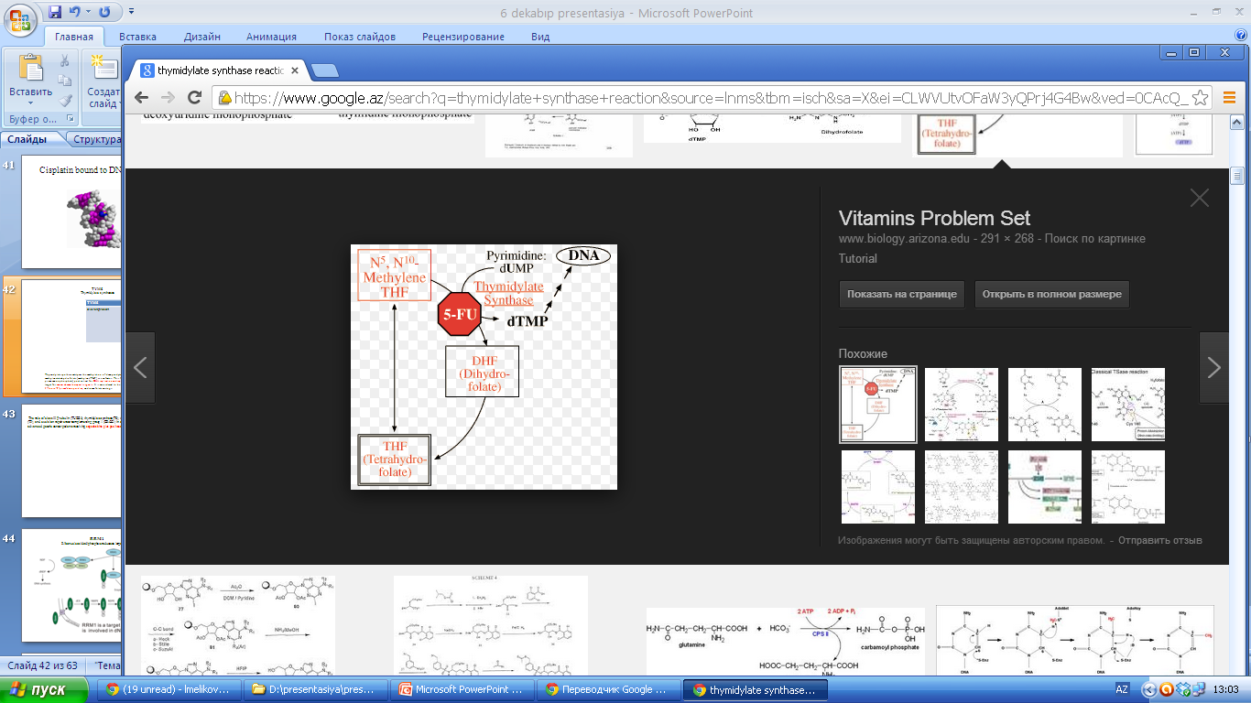
TYMS
Thymidylate synthetase
TYMS | R-davamlı
overexpreson | Fluoropyrimidinlərə (5-florouracil, capecitabine, tegafur) Raltitrexed, Pemetrexed, MTX, Thiopurines, Leucovorin
Thymidylate synthase catalyzes the methylation of deoxyuridylate to deoxythymidylate using 5,10-methylenetetrahydrofolate (methylene-THF) as a cofactor. This function maintains the dTMP (thymidine-5-prime monophosphate) pool critical for DNA replication and repair. The enzyme has been of interest as a target for cancer chemotherapeutic agents. It is considered to be the primary site of action for 5-fluorouracil, 5-fluoro-2-prime-deoxyuridine, and some folate analogs.

Slide 39
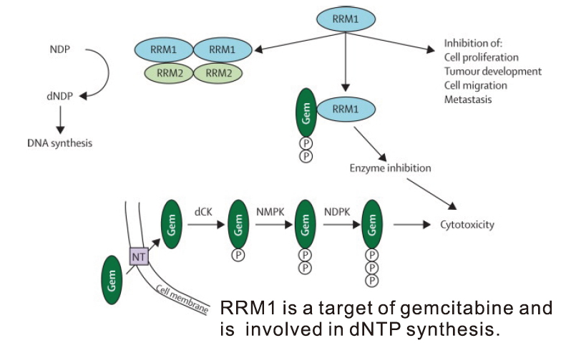
RRM1
Ribonucleoside-diphosphate reductase large subunit

Slide 40
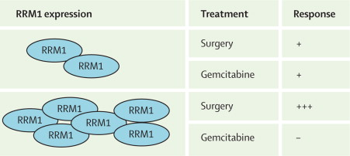
RRM1 | R-davamlı
Overexpression | Gemcitabine

Slide 41
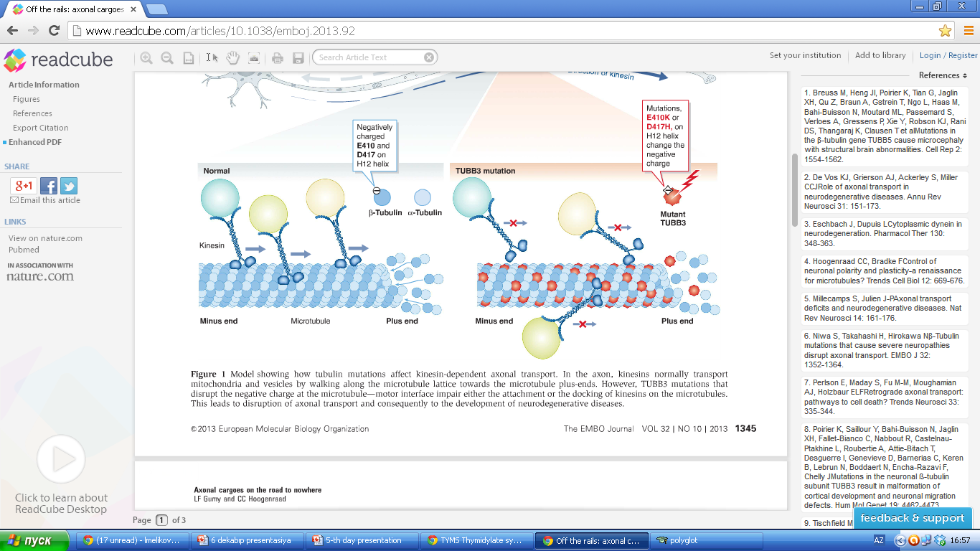
TUBB3- Tubulin beta-3 chain | R-davamlı
Overexpresson | Taxanes, Vinorelbine, Paclitaxel
TUBB3
Tubulin beta-3 chain

Slide 42
Farmakoterapiyada istifadə edilən molekular-genetik metodlar
PCR RT-PCRs sekvins NGS
AKT1 | CDH1 | FBXW7 | KRAS
APC | CDKN2A | FGFR1 | NRAS
BRAF | CTNNB1 | FGFR2 | PIK3CA
BRCA1 | EGFR | HRAS | PTEN
BRCA2 | ERBB2 | KIT | TP53
Süd vəzi xərcəngi paneli

Slide 43
Genetik testlərin istifadə edilməsi
Diaqnostik, proqnostik, profilaktik, terapeftik

Slide 44
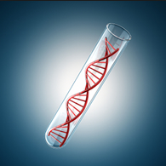
Analizlərin laboratoriyaya təqdim edilmə forması
Periferal qan (2ml, EDTA)
Parafinli şiş toxması (arxivləşmə müddəti 5 ildən yuxarı olmayan parafin bloklar)
Təzə şiş toxması (xüsusi mayedə)
4. İstənilən biomaterial (xüsusui mayedə)

Slide 45

Genetik analizin müalicə həkimi ücün daha rahat seçim yolu?
Gen və ya gen qurupunun adı (testin adı), lazım olan mütasiyalar?
Müalicə prosesində İstifadə ediləcək dərmanın adı?
Hər iki variant mümkündür

Slide 46

Farmakogenetik analiz müalicənin hansı mərhələsində daha faydalı ola bilər?
Həkimin qərarı

Slide 47
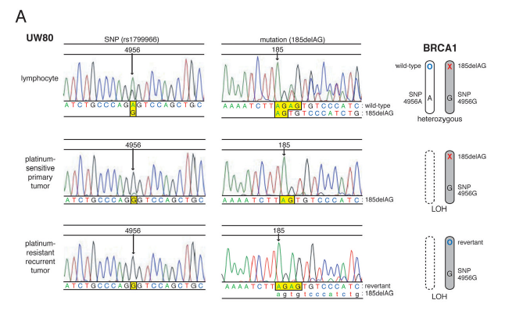

Slide 48
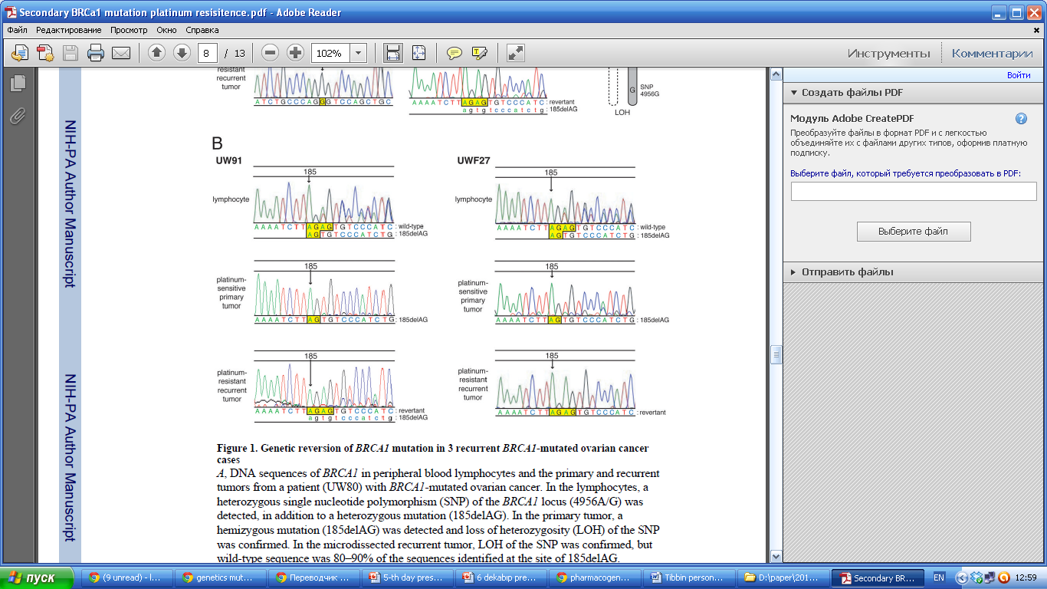

Slide 49
Analizlərin kecirilmə müddəti
Analizlərin dəqiqliyi
İnterpretasiya

Slide 50
RT-PCR və İHK analizləri

Slide 51
Diagnostik, proqnostik, profilaktik və müalicəvı effecti

Slide 52
Notes:
Organizing figure (Fig. 2).
Officially replaces the House from 2003.
52

Slide 53
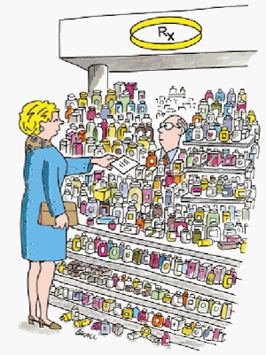

Slide 54
Farmakogenetika/framakogenomika hədəf genləri
Dərmana
hədəf olan gen
Dərman
transportunda
iştirak edən genlər
Dərman
metobolizmində
Iştirak edən genlər
FARMACODYNAMIKA
FARMACOKINETIKA
Effektliyi və toksikliyi
Johnson JA. Trends in Genetics 2003: 660-666

